Slide 1
Conto, propaganda e poema
Vamos conhecer esses gêneros?

Slide 2
Conto/ O homem trocado
O homem acorda da anestesia e olha em volta. Ainda está na sala de recuperação. Há uma enfermeira do seu lado. Ele pergunta se foi tudo bem.
- tudo perfeito – diz a enfermeira, sorrindo.
- Eu estava com medo desta operação...
- Por quê? Não havia risco nenhum.
- Comigo, sempre há risco. Minha vida tem sido uma série de enganos...
E conta que os enganos começaram com seu nascimento. Houve uma troca de bebês no berçário e ele foi criado até os dez anos por um casal de orientais, que nunca entenderam o fato de terem um filho claro com olhos arredondados. Descoberto o erro, ele fora viver com seus pais verdadeiros.

Slide 3
Ou com sua verdadeira mãe, pois o pai abandonara a mulher depois que esta não soubera explicar o nascimento de um bebê chinês.
- E o seu nome? Outro engano.
- Seu nome não é Lírio?
- Era para ser Lauro. Se enganaram no cartório e...
Os enganos se sucediam. Na escola, vivia recebendo castigo pelo que não fazia. Fizera o vestibular com sucesso, mas não conseguira entrar na universidade. O computador se enganara, seu nome não apareceu na lista.

Slide 4
- Há anos que a minha conta telefônica vem com cifras incríveis. No mês passado tive que pagar R$ 3 mil.
- O senhor não faz chamadas interurbanas?
- Eu não tenho telefone!
Conhecera sua mulher por engano. Ela o confundira por outro. Não foram felizes.
- Por quê?
- Ela me enganava
Fora preso por engano. Várias vezes. Recebia intimação para pagar dívidas que não fazia. Até tivera uma breve, louca alegria, quando ouvira o médico dizer:

Slide 5
- O senhor está desenganado.
Mas também fora um engano do médico. Não era tão grave assim. Uma simples apendicite.
- Se você diz que a operação foi bem...
A enfermeira parou de sorrir.
- Apendicite? – perguntou, hesitante.
- É. A operação era para tirar o apêndice.
- Não era para trocar o sexo?
(Luis Fernando Verissimo)

Slide 6
Características do conto/Vocês notaram?
Narrador?
Espaço?
Tempo?
Personagem?

Slide 7
Características Gerais
É uma narrativa linear e curta, tanto em extensão quanto no tempo em que se passa.
A linguagem é simples e direta, não se utiliza de muitas figuras de linguagem ou de expressões com pluralidade de sentidos.
Todas as ações se encaminham diretamente para o desfecho.
Envolve poucas personagens, e as que existem se movimentam em torno de uma única ação.
As ações se passam em um só espaço, constituem um só eixo temático e um só conflito.

Slide 8
Propaganda
Vídeo da ração whiskas

Slide 9
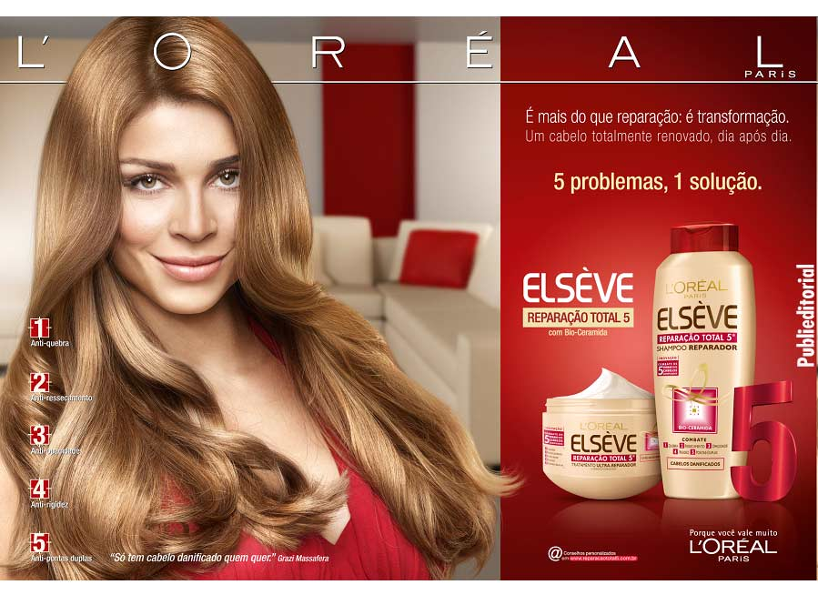

Slide 10
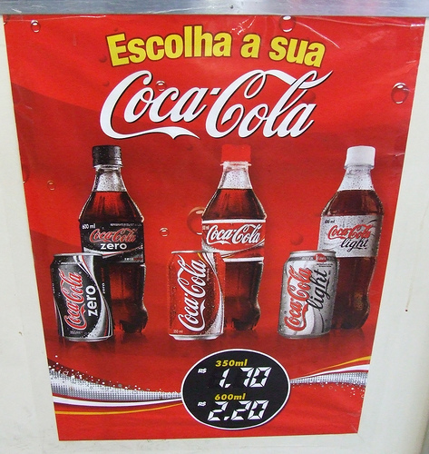

Slide 11


Slide 12
Características
→A mensagem publicitária tem uma linguagem elaborada, às vezes apropriando-se de características literárias.
→Tem o objetivo de sensibilizar seu público-alvo para aquisição do bem, serviço ou produto anunciado.

Slide 13
Outras características
Elementos linguísticos que contribuem:
Figuras de linguagem
→Polissemia e ambiguidades
→Comparativos

Slide 14
Vamos criar uma propaganda?
Retire do conto um produto que poderia ser vendido.
Pense que você precisa convencer consumidores desse produto, através da sua propaganda, a comprar esse produto.

Slide 15
SUGESTÕES
→Vocês podem produzir um vídeo.
(Filme com celular ou câmeras fotográficas)
→Usem uma cartolina e colem fotos do produto.
“Não se esqueçam que o produto precisa ter um preço.”

Slide 16
Referências bibliográficas
  <http://www.infoescola.com/redacao/conto/> Acesso em: 22 de set. de 2012, 11:50.
  Verissimo, Luis Fernando. Comédias para ler na escola. Rio de Janeiro: Objetiva, 2001.

